Slide 1
ESTATÍSTICA:
AULA 03
Tipos de variáveis
Distribuições
Intervalo Interquartílico
Outliers e Boxplot

Slide 2
Variáveis Aleatórias:
Uma variável aleatória representa um valor numérico associado a cada resultado de um experimento de probabilidade.
A palavra aleatória indica que os valores assumidos por esta são obtidos ao acaso.

Slide 3
Variáveis Aleatórias Discretas:
Uma variável é aleatória discreta quando seus valores podem ser listados.
Por exemplo: O número de ligações recebidas por dia em um escritório de uma empresa.

Slide 4
Variáveis Aleatórias Contínuas:
Uma variável é aleatória contínua quando os valores assumidos por esta não podem ser listados.
Por exemplo: O tempo (em minutos) de duração de uma ligação.

Slide 5
Noções de Probabilidade: Conceitos Básicos.
Espaço amostral e evento:
Quando lançamos um dado temos como possibilidade o conjunto:
𝛺 ={1, 2, 3, 4, 5, 6}.
O espaço amostral é o conjunto de possibilidades.
Neste caso do lançamento de um dado é 6.
Um evento é um subconjunto do espaço amostral, por exemplo, quais as possibilidades do resultado ser um número par. Neste caso o evento seria E={2, 4, 6}.

Slide 6
Exemplificando espaço amostral e evento:
No caso do lançamento de uma moeda, o espaço amostral são os dois possíveis resultados: 𝛺 ={cara e coroa} e os eventos seriam E={(cara), (coroa)}.
Uma moeda é lançada 2 vezes. Seja o evento E: sair faces diferentes. Vamos escrever o conjunto que representa o espaço amostral e o evento E.
Vamos definir C como sendo sair cara e c sair coroa. Temos assim:
𝛺 ={(C,C), (C,c), (c,C), (c,c)}. Então o evento seria: E={(C,c), (c,C)}.

Slide 7
Combinações de eventos:
Em algumas situações podem ocorrer operações com os eventos como união, intersecção ou os eventos podem ser mutuamente exclusivos ou complementares.

Slide 8
Exemplificando operações com eventos:
Suponha o lançamento de um dado. Sejam os eventos:
A: ocorrer um número ímpar; B: ocorrer um número primo.
Escrever os conjuntos que representam os seguintes conjuntos:
Evento A e evento B.
O espaço amostral é dado por; 𝛺 ={1,2,3,4,5,6}.
O evento A é dado por, A={1,3,5} e o B por, B={2,3,5} .

Slide 9
Exemplificando operações com eventos: Continuação.
b) O evento ocorrer um número ímpar ou primo.
Esse evento corresponde à união de A com B: A ∪ B = {1,2,3,5}.
c) O evento ocorrer um número ímpar e primo.
Esse evento corresponde à intersecção de A com B: A ∩ B = {3,5}.

Slide 10
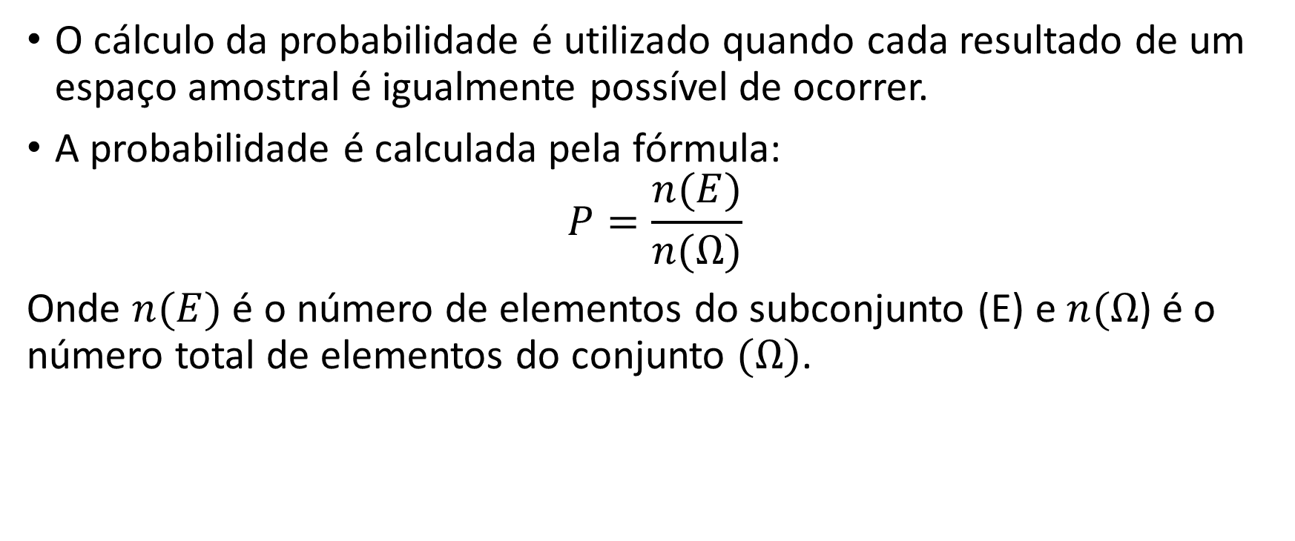
Probabilidade de um evento ocorrer:
O cálculo da probabilidade é utilizado quando cada resultado de um espaço amostral é igualmente possível de ocorrer.
A probabilidade é calculada pela fórmula:
$$P=\frac{n(E)}{n(Ω)}$$
Onde $n(E)$ é o número de elementos do subconjunto (E) e $n(Ω$) é o número total de elementos do conjunto $(Ω)$.

Slide 11
Histograma:
É um gráfico que mostra a distribuição de frequências dos dados por intervalo.
O histograma é um gráfico extremamente útil para a análise estatística de variáveis aleatórias.

Slide 12
Exemplificando: Construção de um histograma.
Os dados na tabela representam a coleta de salários de 60 pessoas de uma empresa:
Intervalo (a,b) | frequência
[2,7] | 5
(7,12] | 12
(12,17] | 21
(14,18] | 15
(18,22] | 7

Slide 13
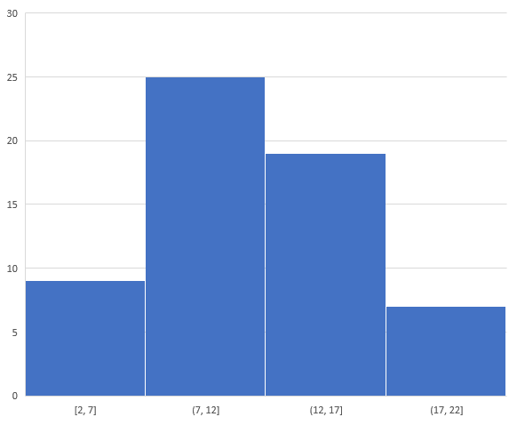
Construção do Histograma:
frequência
intervalo

Slide 14
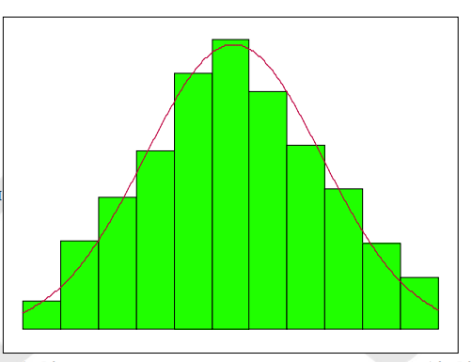
Distribuição Normal (ou Gaussiana):
Apresenta uma curva simétrica em torno do valor médio.
Para uma amostra a média, mediana e moda quase coincidem.
frequência
intervalo

Slide 15

Função Densidade de Probabilidade:
A função que representa a distribuição normal é chamada de densidade de probabilidade é esta é dada por,
Onde µ é o valor médio e σ é o desvio padrão.

Slide 16
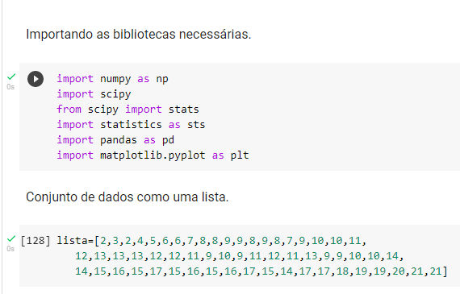
Fazendo um script em python para entender melhor a distribuição normal:

Slide 17
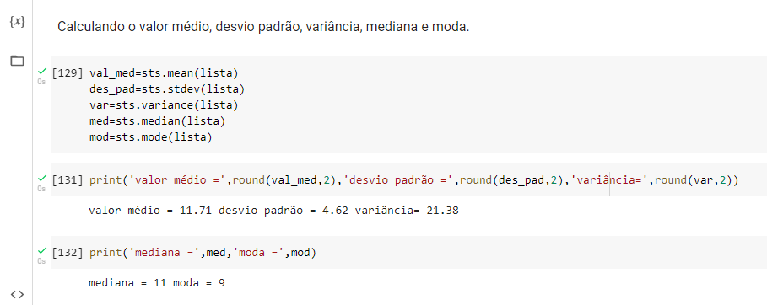

Slide 18
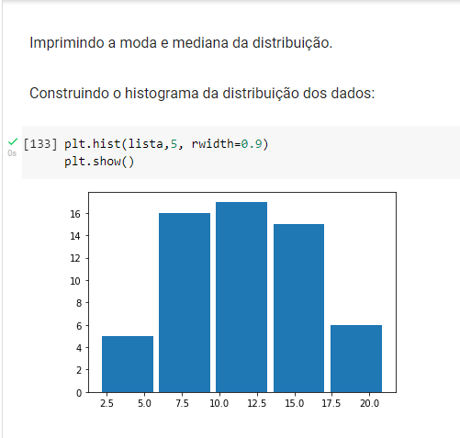

Slide 19
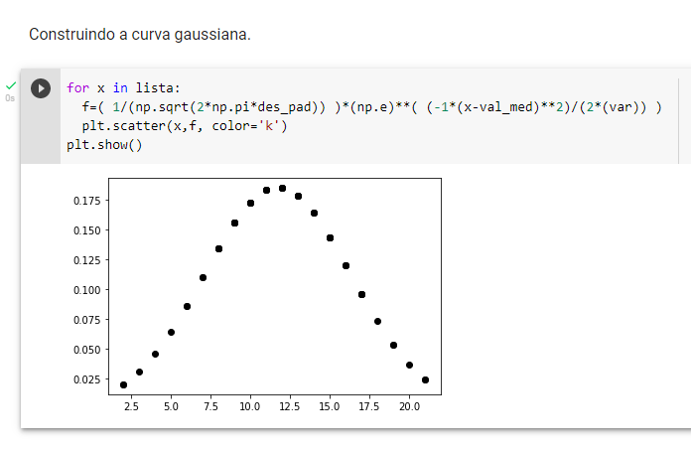

Slide 20
Intervalo de Confiança:
O intervalo [𝜇 − 𝜎; 𝜇 + 𝜎] contém aproximadamente 68% dos valores do conjunto.
Explicando:
De acordo com a estatística um novo valor, selecionado de maneira aleatória, tem 68,3% de probabilidade de estar dentro do intervalo
[𝜇 − 𝜎; 𝜇 + 𝜎] .

Slide 21
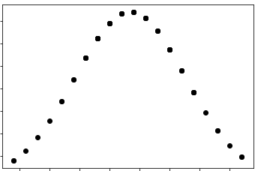
Gráfico com intervalo de confiança:
99,7%
95,4%
68,3%
𝜇 -3 𝜎
𝜇 -2 𝜎
𝜇 − 𝜎
𝜇
𝜇 + 𝜎
𝜇 +2 𝜎
𝜇 +3 𝜎

Slide 22
Intervalo Interquartílico (IQR):
O intervalo interquartil é usado para avaliar o grau de dispersão dos dados em torno da medida de centralidade.
O intervalo interquartil é determinado a partir do conceito de quartil, sendo o 1º quartil representando 25% dos dados, o 2º quartil (mediana) representando 50% dos dados e o 3o quartil representando 75% dos dados.

Slide 23
Intervalo Interquartílico (IQR):
A diferença entre o quartil superior e o quartil inferior determina o intervalo interquartil, ou seja, IQR = Q3-Q1, onde Q1 é a mediana do 1º quartil e Q3 é a mediana do 3º Quartil.
A identificação de ‘outliers’, ou seja, valores atípicos, muito distantes dos demais pontos do conjunto de dados.
‘Outlier’ são valores menores que Q1-1,5*IQR ou valores maiores que Q3+1,5*IQR.

Slide 24
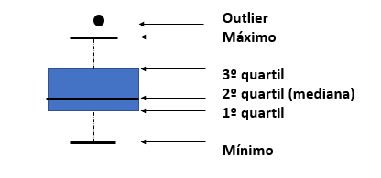
BOXPLOT:
O boxplot é um tipo de gráfico muito utilizado em estatística para se verificar a presença de ‘outliers’ no conjunto de dados.
A figura abaixo mostra um boxplot típico.

Slide 25
Determinando o intervalo interquartílico para um conjunto de dados.
Por exemplo: Determinar o intervalo interquartílico para o conjunto de dados em Rol: 5, 8, 10, 10, 15, 18, 23.
A mediana é dada pelo valor 106, sendo assim Q2=10.
O conjunto inferior é dado por 5, 8, 10 e a mediana deste conjunto é Q1=8.
O conjunto superior é dado por 15, 18, 23 e a mediana deste conjunto é Q3=18.
Assim o intervalo interquartílico é, IQT=Q3-Q1=18-8=10.

Slide 26
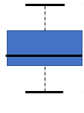
Construindo o boxplot para o conjunto de dados:
23
18
10
8
5

Slide 27
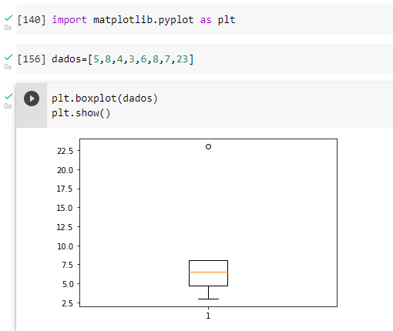
Boxplot no matplotlib:

